Slide 1
FIESTAS
2020-1-SK01-KA226-SCH-094350
DIGI SCHOOL
Gymnázium a Jazyková škola s právem státní jazykové zkoušky Zlín

Slide 2
FIESTAS
SUBJECT: FIESTAS
SPECIFICATION: IN SPANISH
AGE OF STUDENTS: 16-19
1 LESSON : 45 min
2020-1-SK01-KA226-SCH-094350

Slide 3
C O N T E N T
01
FIESTAS
02
MATERIALES EDUCATIVOS
0
2020-1-SK01-KA226-SCH-094350

Slide 4
FIESTAS
Spanish lessons presented here:
Spanish is the means of communication to learn the Fiestas content .
2020-1-SK01-KA226-SCH-094350

Slide 5
FIESTAS
1
2020-1-SK01-KA226-SCH-094350

Slide 6
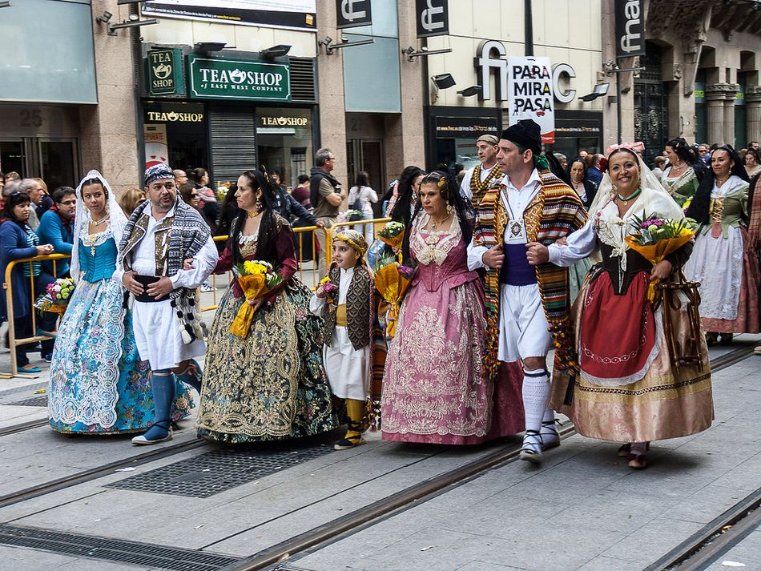
INFORMACIÓN GENERAL
FIESTAS – DÍAS CUANDO LA GENTE NO TRABAJA Y FESTEJA ALGÚN ACONTECIMIENTO.
RELIGIOSAS, REGIONALES NACIONALES, FAMILIARES.
A MENUDO CONMEMORAN LOS HECHOS DE LA HISTORIA DEL PAÍS
2020-1-SK01-KA226-SCH-094350

Slide 7
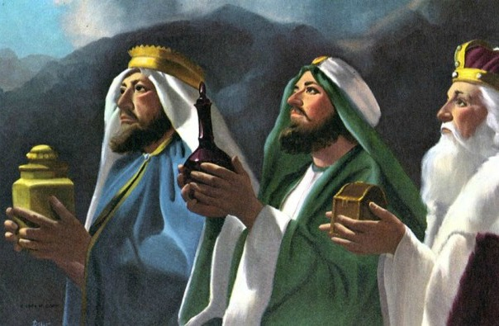
ENERO
REYES MAGOS
MELCHOR, GASPAR, BALTASAR
6 DE ENERO
CABALGATA
LES TRAEN A LOS NIŇOS LOS REGALOS
2020-1-SK01-KA226-SCH-094350

Slide 8
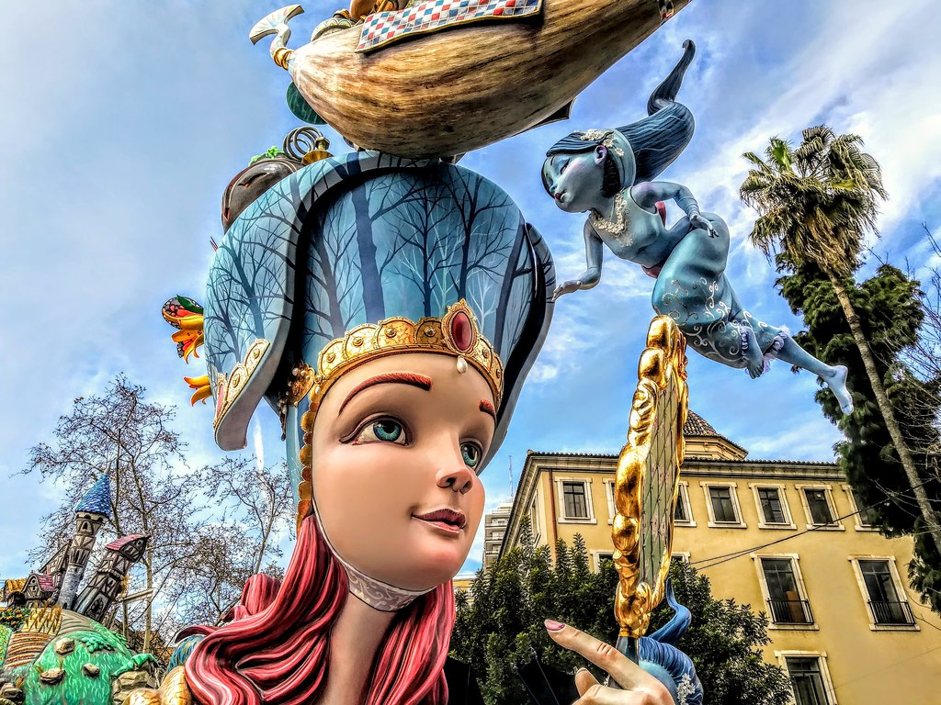
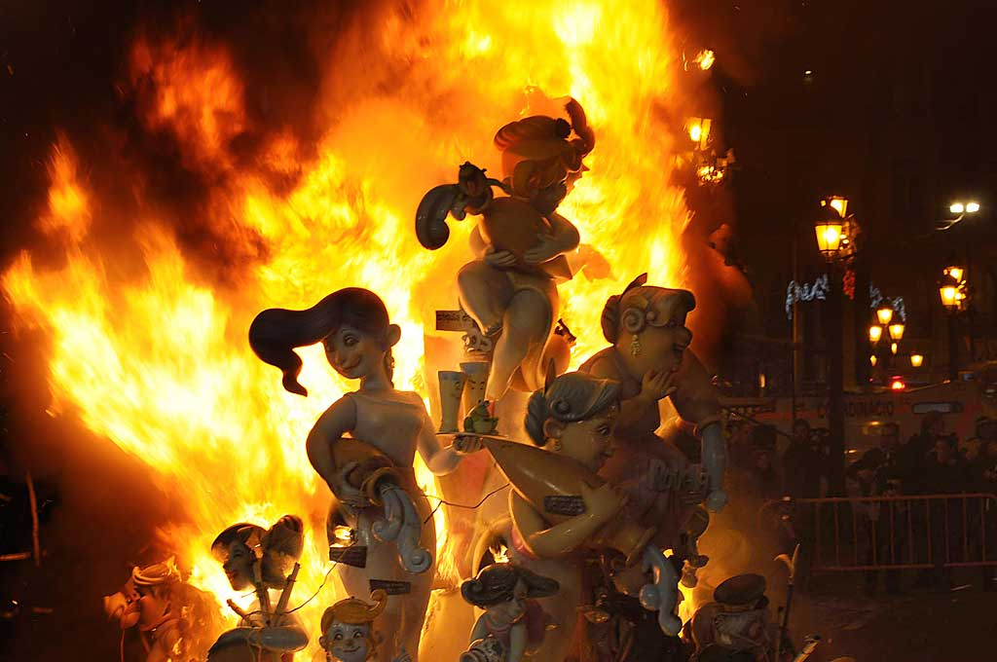
MARZO
LAS FALLAS
VALENCIA, 15 - 19 DE MARZO
MUŇECOS DE PAPEL, CARTÓN
MASCLETÁ, CREMÁ
2020-1-SK01-KA226-SCH-094350

Slide 9
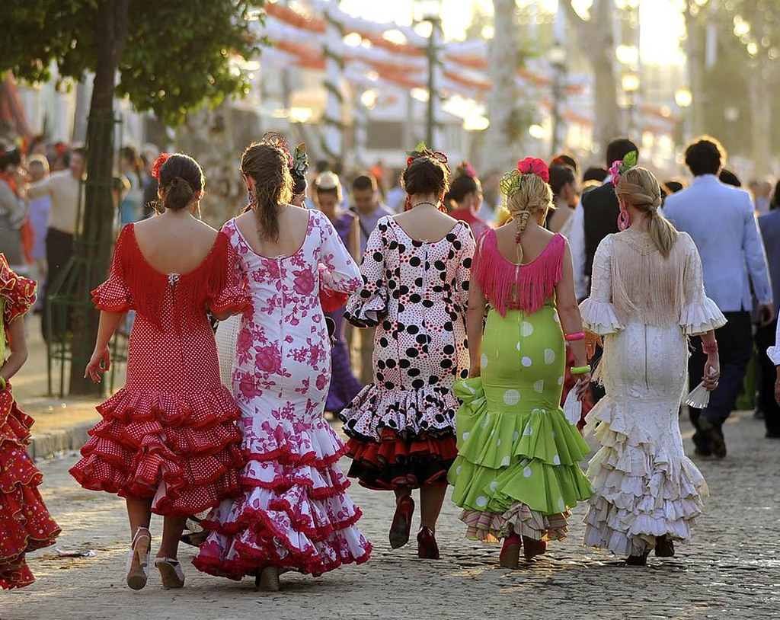
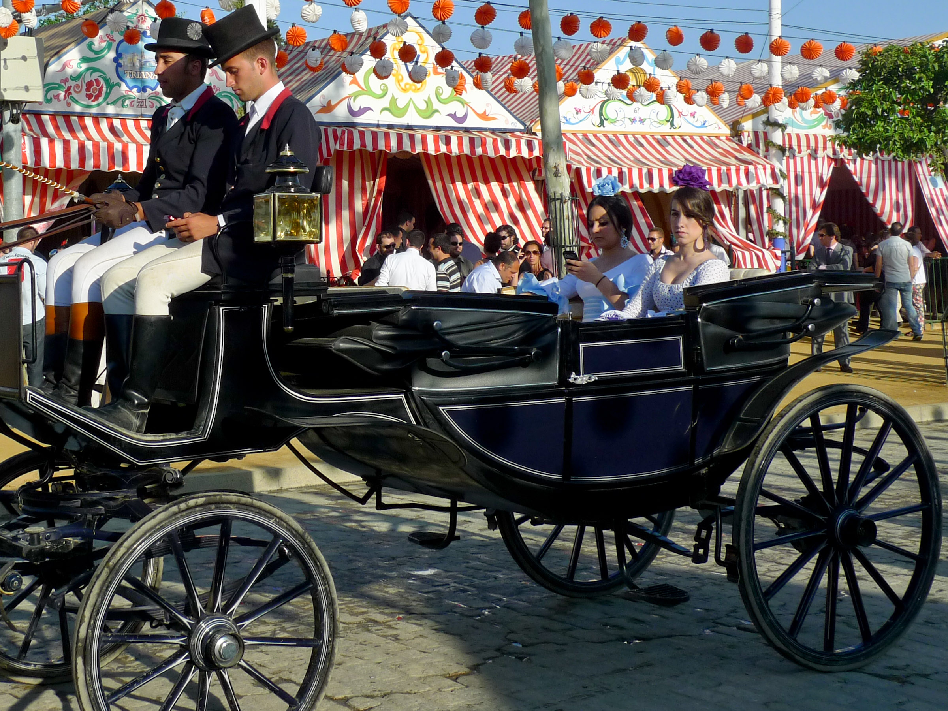
ABRIL
LA FERIA
SEVILLA, ANDALUCÍA
UNA SEMANA DE DURACIÓN
MÚSICA, COMIDA
CASETAS, ROPA TRADICIONAL
2020-1-SK01-KA226-SCH-094350

Slide 10
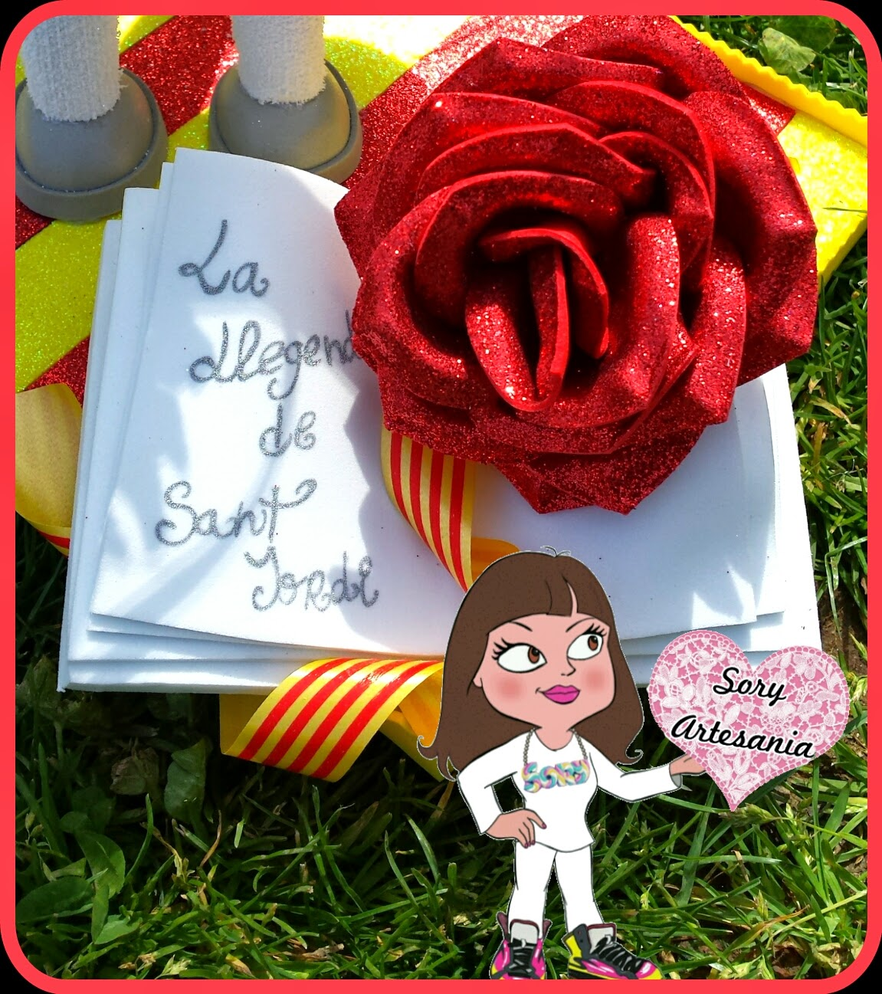
ABRIL
DÍA DE SAN JORDI
23 DE ABRIL
SE REGALA UNA ROSA Y UN LIBRO
DÍA DEL LIBRO
2020-1-SK01-KA226-SCH-094350

Slide 11
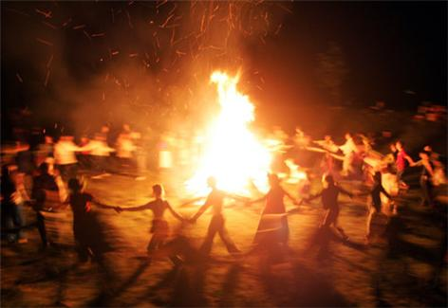
JUNIO
DÍA DE SAN JUAN
24 DE JUNIO
IGLESIA CELEBRA EL NACIMIENTO DE SAN JUAN EL BAUTISTA
RITUALES – QUEMAR OBJETOS, PEDIR DESEOS, ATRAER EL DINERO
2020-1-SK01-KA226-SCH-094350

Slide 12
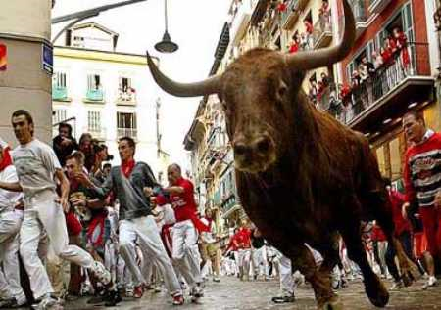
JULIO
SAN FERMÍNES
PAMPLONA, 6 - 14 DE JULIO
ENCIERROS, TOROS
CHUPINAZO
PAŇUELO ROJO
2020-1-SK01-KA226-SCH-094350

Slide 13
2
FIESTAS – QUIZIZZ
FIESTAS – WORLD WALL
FIESTAS – LUGAR, WORLD WALL
Materiales educativos
2020-1-SK01-KA226-SCH-094350

Slide 14
R E S O U R C E S
www.youtube.com
2020-1-SK01-KA226-SCH-094350

Slide 15
2020-1-SK01-KA226-SCH-094350
DIGI SCHOOL
Gymnázium a Jazyková škola s právem státní jazykové zkoušky Zlín
Délka projektu: 01. 03. 2021 – 28. 02. 2023
Rozpočet partnerství: 101 092 €
Rozpočet GJŠ Zlín: 20 829 €
Intelektuální výstupy všech partnerů: ANJ, NEJ, FRJ, SPJ, DEJ, OBN, CHE, GEO, MAT, BIO, EKN, ITK, HUV, ETV
Intelektuální výstupy GJŠ Zlín: MAT, GEO, CHE, SPJ

Slide 16
2020-1-SK01-KA226-SCH-094350
DIGI SCHOOL
EN The European Commission's support for the production of this publication does not constitute an endorsement of the contents, which reflect the views only of the authors, and the Commission cannot be held responsible for any use which may be made of the information contained therein.
CZ Podpora Evropské komise na zhotovení této práce nevyjadřuje názor Komise, obsah je názorem autora a Komise není zodpovědná za informace v práci obsažené.

